Slide 1


基于知识图谱的电影知识问答系统
第21组
黄隆宁 刘雨涵 李澍培 黄前鑫
2021年11月

Slide 2
CONTENS
CONTENTS
一、问题分析
二、实验数据
三、设计思路
四、项目演示

Slide 3
一、问题分析

Slide 4
基于知识图谱的电影知识问答系统

Slide 5
二、实验数据

Slide 6
实验数据
数据来源于IMDB数据库，这是一个关于电影演员、电影、电视明星和电影制作的在线数据库。
其中包括了明星500多位，电影4500多部，电影类型十余种。

Slide 7
图数据库
Neo4j是一个NoSQL的图数据库管理系统，相比于sql，neo4j在处理节点（对象）关系这方面性能比较棒，而且查询语句简单，更容易构建我们的电影知识图谱
act
is
Person
Movie
Genre

Slide 8
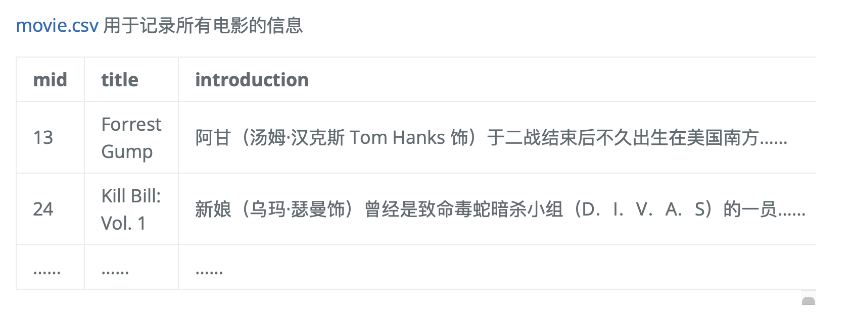
Movie-实体：名称、简介、评分等

Slide 9
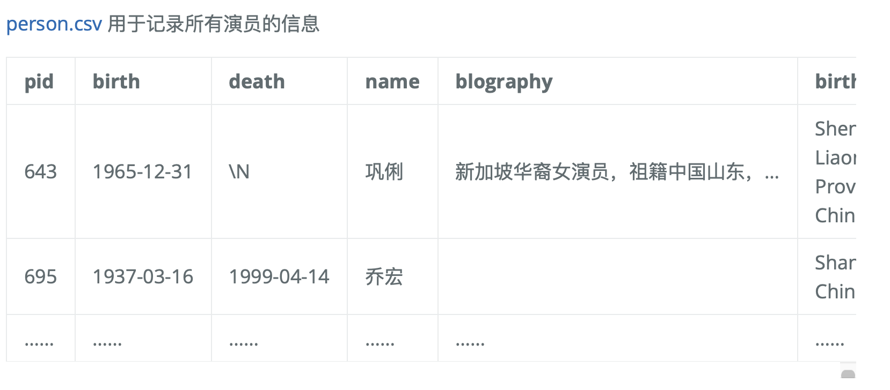
Person-实体：姓名、简介、生日等

Slide 10
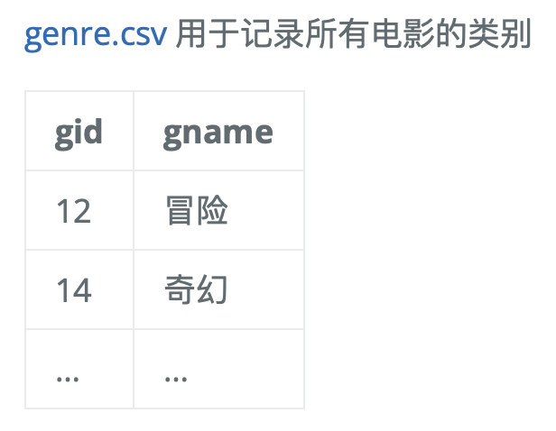
Genre-实体：类别名称

Slide 11
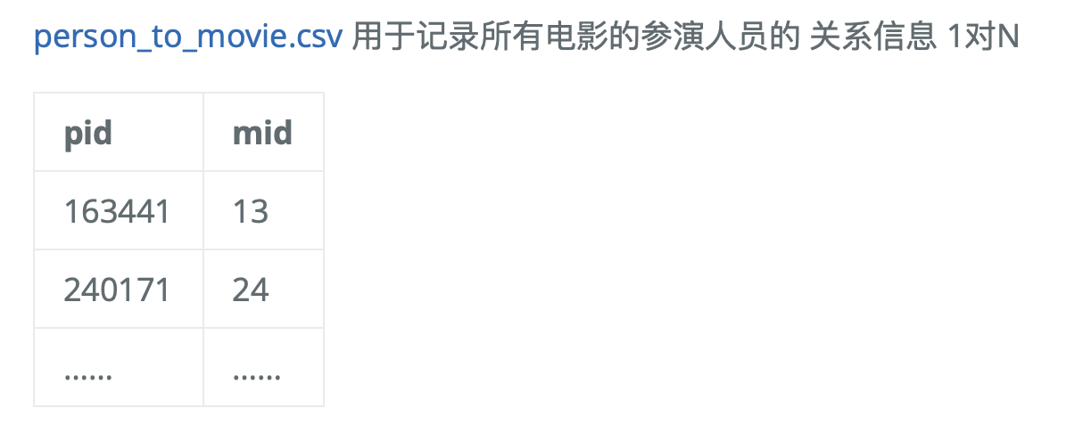
P_to_M-关系：Person->Movie

Slide 12
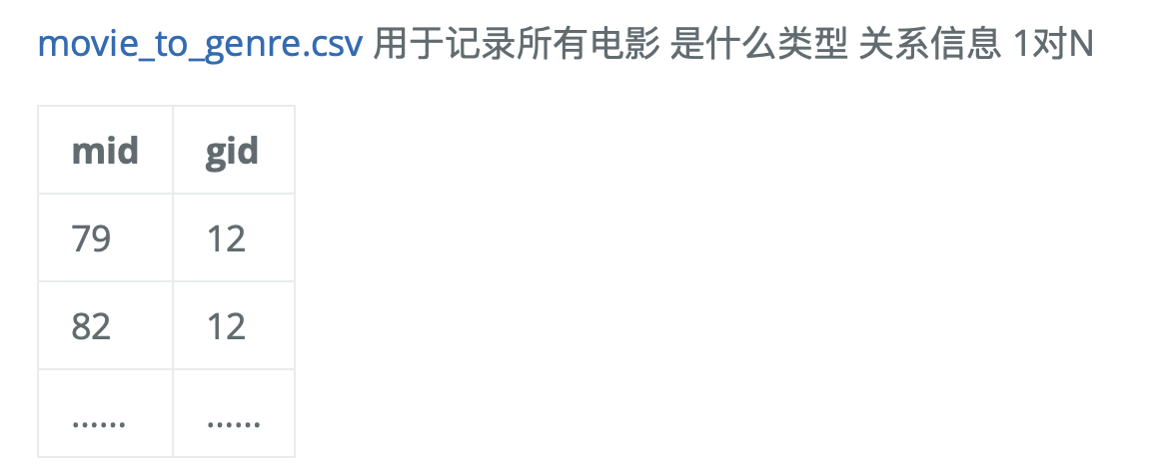
M_to_G-关系：Movie->Genre

Slide 13
三、设计思路

Slide 14
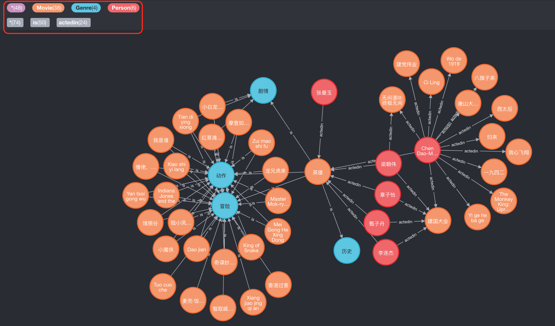
1、数据导入
将电影相关数据存入Neo4j图数据库中，Neo4j在处理节点（对象）关系这方面性能比较棒，而且查询语句简单，更容易构建我们的电影知识图谱

Slide 15
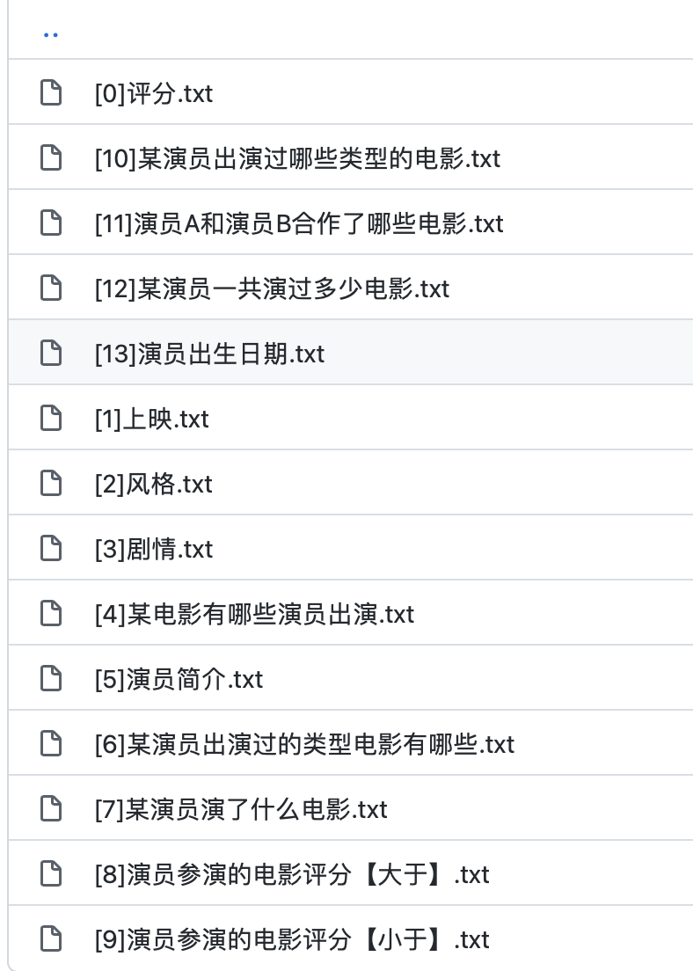
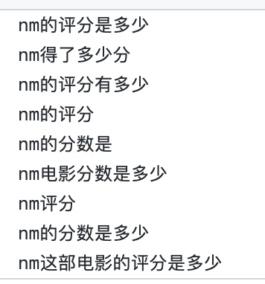
2、抽象问题模版
将可能的问题抽象为问题模版
某某电影的评分是多少, 有很多种问法, 这时需要将问题抽象化, 并列出来, 以此类推…

Slide 16
3、抽象实体
抽象同类实体，并自定义词性
电影名称 nm
演员名字 nnt
电影类型 ng
根据数据库生成自定义分词词表
userdict.txt
卧虎藏龙 10000 nm
成龙 10000 nnt
动作 10000 ng
自定义词表用于jieba分词，提取词性

Slide 17
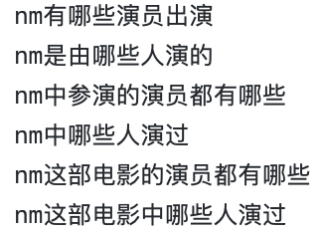
4、基于朴素贝叶斯的问题分类
问评分
问演员
sklearn.naive_bayes.MultinomialNB
sklearn.feature_extraction.text.TfidfVectorizer
将用户问题匹配到问题模板

Slide 18
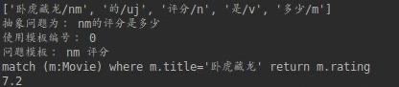
5、处理流程统览
卧虎藏龙的评分是多少？
卧虎藏龙电影评分为7.2分！

Slide 19
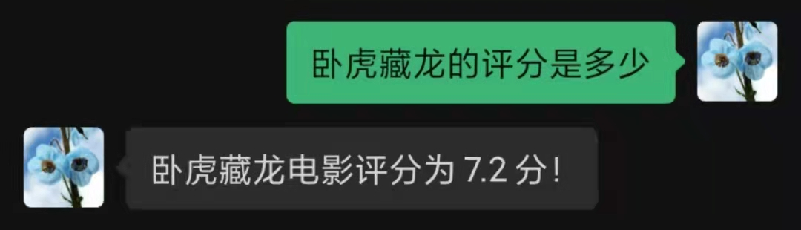
6、微信公众号接口
将问答系统部署到微信公众号

Slide 20
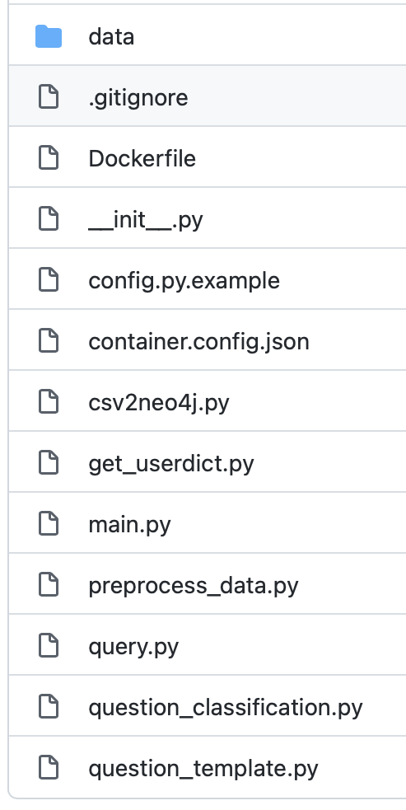
7、代码实现

Slide 21



8、流水线部署
将工程容器化
完全基于云服务 + 流水线自动部署

Slide 22
四、项目演示

Slide 23


Slide 24
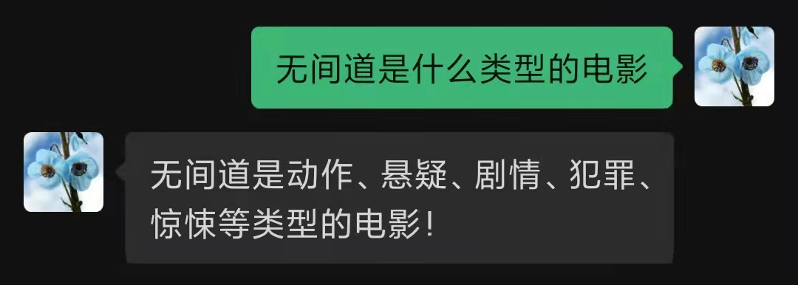

Slide 25
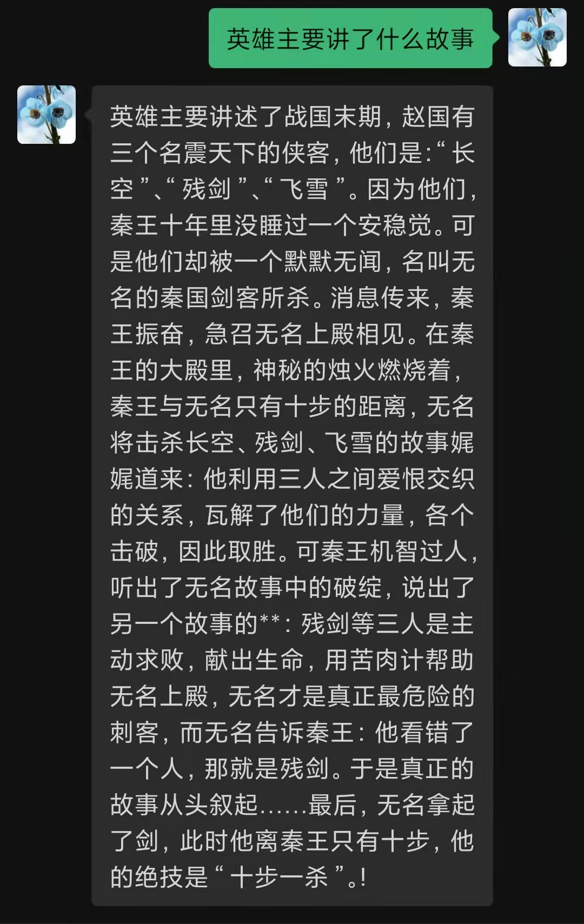

Slide 26
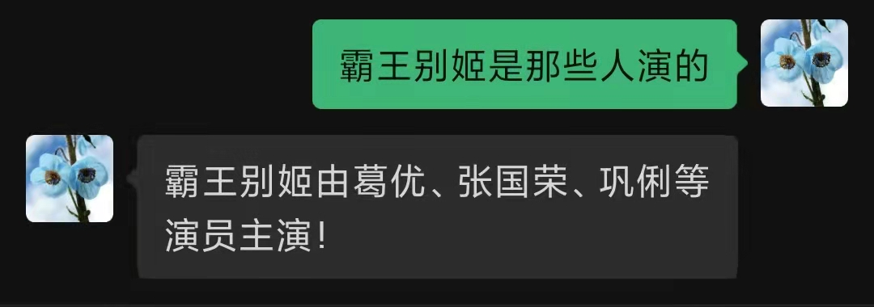

Slide 27
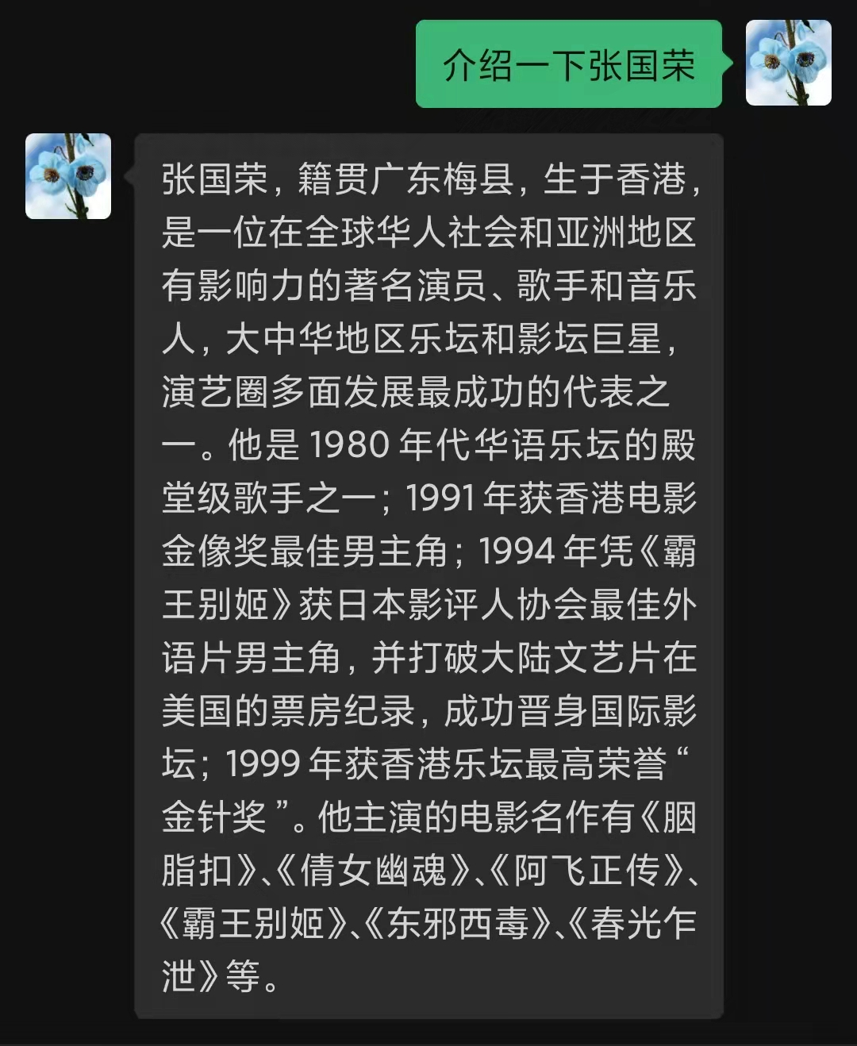

Slide 28
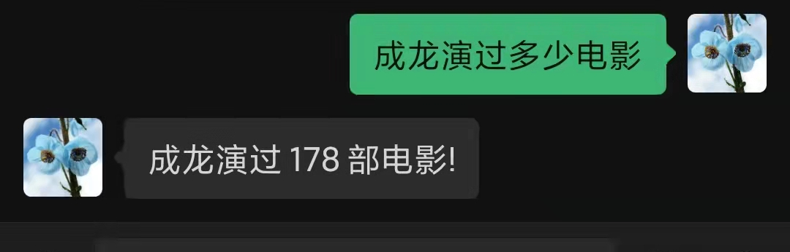

Slide 29
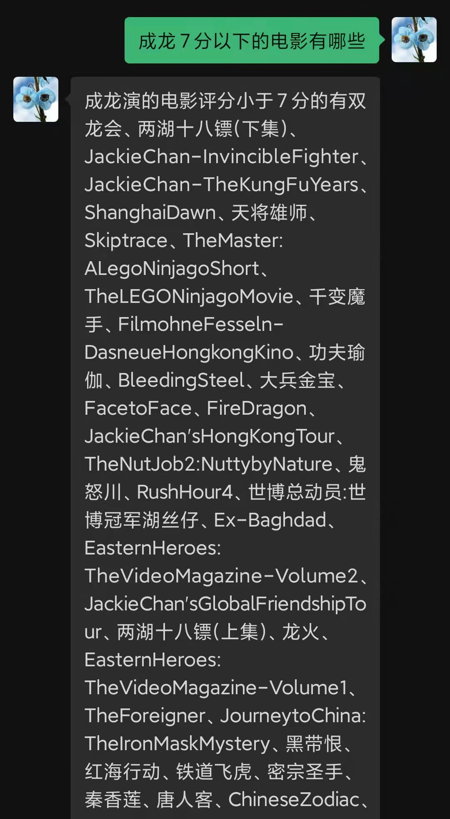

Slide 30
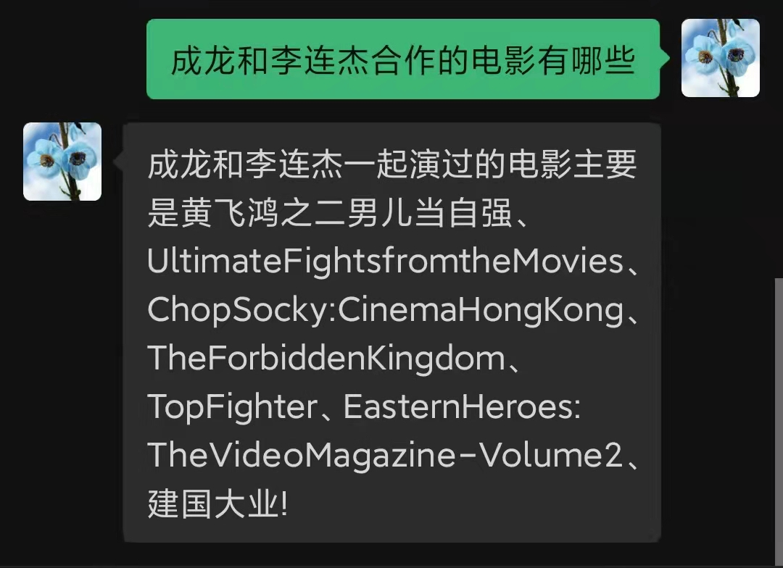

Slide 31

谢谢！

